Slide 1
Certificação de S-RES nos EUA
Certification Commission for Health Information Technology (CCHIT):
Fundada em 2004.
Iniciou o processo de certificação de S-RES em 2006.
Certificação visando 3 áreas:
Funcionalidade
Segurança
Interoperabilidade
Até meados de 2009, já tinha certificado mais de 200 S-RES.

Slide 2
Certificação dos processos de uso de S-RES nos EUA
Joint Commission:
Órgão de acreditação de unidades de saúde.
Verifica se organizações de saúde estão usando S-RES corretamente para a prestação de assistência à saúde.
Visa o gerenciamento da informação do paciente.

Slide 3
Programas de Incentivo para Adoção de S-RES
Health Information Technology for Economic and Clinical Health Act (HITECH).
Incluído em 2009 no pacote de estímulo econômico American Recovery and Reinvestment Act (ARRA) .
Regulamentou o Office of the National Coordinator for Health Information Technology (ONC)
Divisão do U.S. Department of Health and Human Services (HHS)
Principal objetivo é fomentar a adoção e uso adequado de S-RES.
Programas de incentivo financeiro em Medicare e Madicaid.
Penalidades para a não adoção de S-RES.

Slide 4
Programas de Incentivo para Adoção de S-RES
Meaningful Use (MU):
Conjunto de critérios definidos pelo programa de incentivo dos Centros de Serviços em Medicare e Medicaid (Centers for Medicare & Medicaid Services - CMS) para uso adequado de S-RES.
Dois tipos de apoio financeiro:
Attestation: Hospitais demonstram uso significativo de S-RES certificado.
Adopt-Implement-Upgrade: Apoio financeiro para a implantação de S-RES.
Dividido em estágios:
2011-2012: Estágio 1 – Captura e troca de dados.
2014: Estágio 2 – Processos clínicos avançados.
2016: Estágio 3 – Melhores resultados.

Slide 5
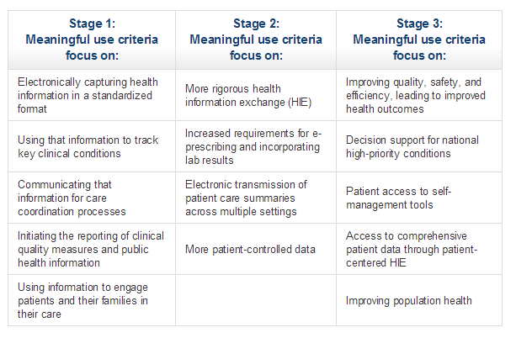
MU –Estágios

Slide 6
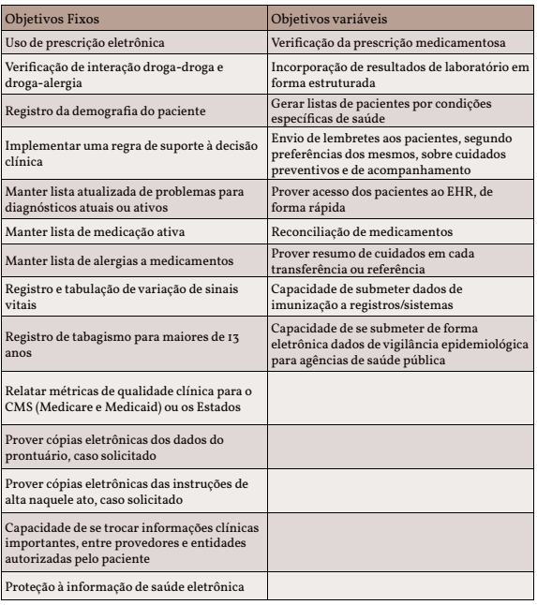
MU – Objetivos Estágio 1

Slide 7
Certificação de S-RES ONC
Em 2011, ONC cria processo de certificação de S-RES visando ajudar a aderência às exigências do MU.
Exigência do uso de S-RES certificados para participação no Medicare and Madicaid EHR Incentive Programs.
Órgãos para atividades de teste e certificação
ONC-Authorized Testing and Certification Bodies (ATCBs)

Slide 8
Certificação vs. Meaningful Use

Slide 9
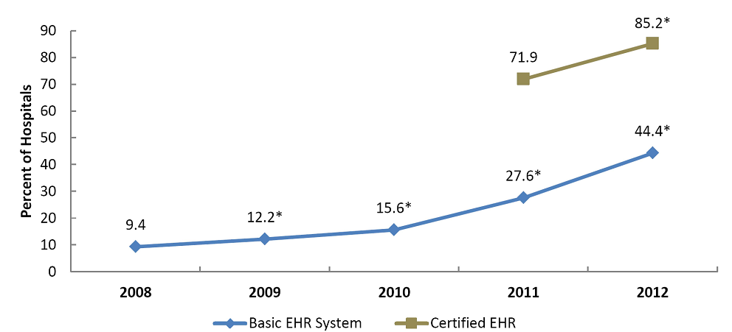
Avanços com os Programas de Incentivo

Slide 10
Referências
GoldBook. Inovação Tecnológica em Educação e Saúde. Muito além do Prontuário Eletrônico: Uma visão sintética, e parcial, do desenvolvimento da área de Informações em Saúde nos Estados Unidos.
The Office of the National Coordinator for Health Information Technology. Adoption of Electronic Health Record Systems among U.S. Non-federal Acute Care Hospitals: 2008-2012. Disponível em <http://www.healthit.gov/sites/default/files/oncdatabrief9final.pdf>

Slide 11
Referências
Certification Commission for Health Information Technology Website. https://www.cchit.org/
The Joint Commission Website. <http://www.jointcommission.org/>
Health Information Technology Website. <http://www.healthit.gov/>.
Robert Wood Johnson Foundation. Hospitals, Physicians Make Major Strides in Electronic Health Record Adoption. Disponível em <http://www.rwjf.org/en/about-rwjf/newsroom/newsroom-content/2013/07/hospitals--physicians-make-major-strides-in-electronic-health-re.html >

